Slide 1
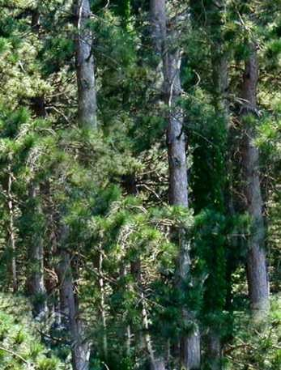
Животный мир Донского края

Slide 2
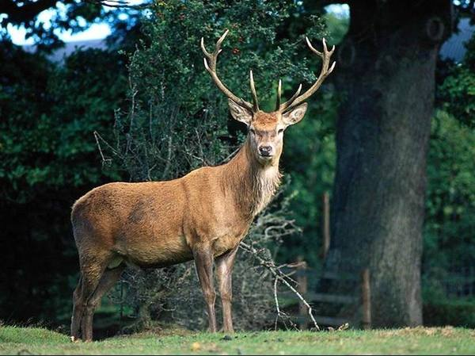
елень
елень

Slide 3
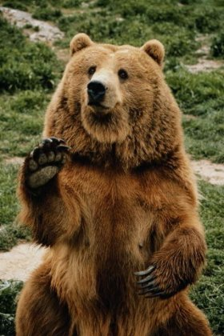
ведьмедь

Slide 4
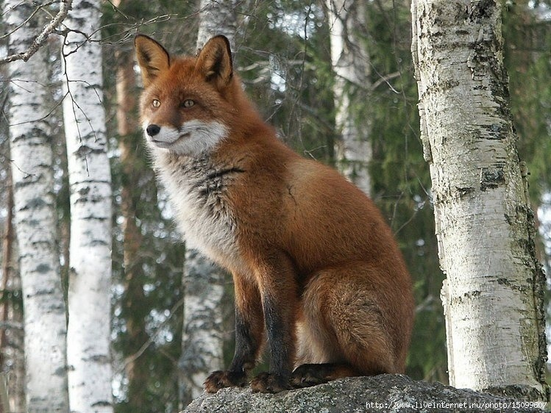
лиска

Slide 5
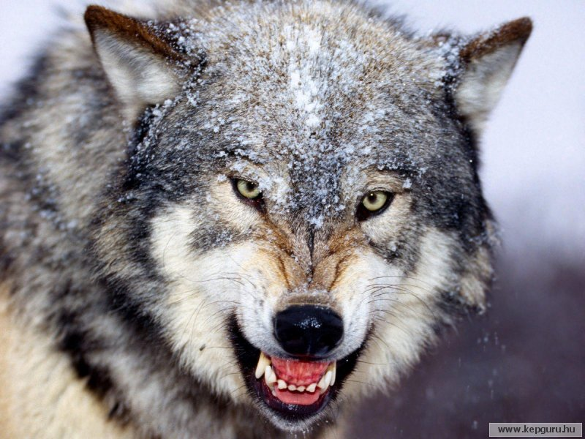
бирюк

Slide 6
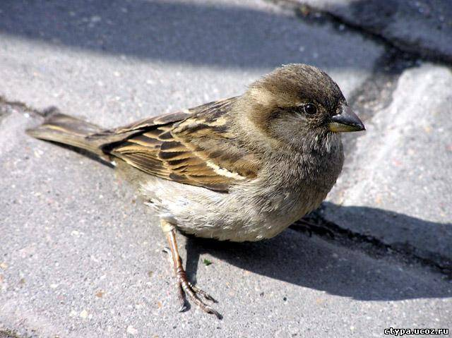
жид

Slide 7
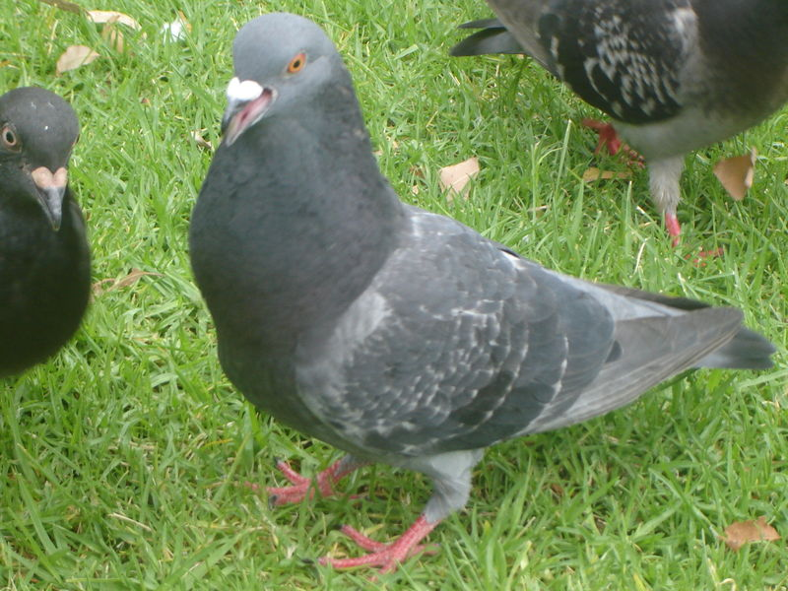
гулюшка

Slide 8
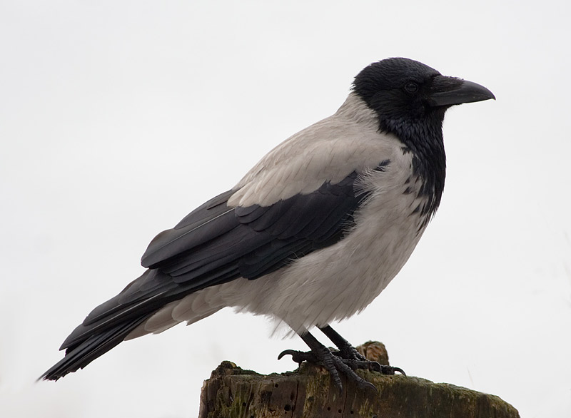
карга

Slide 9
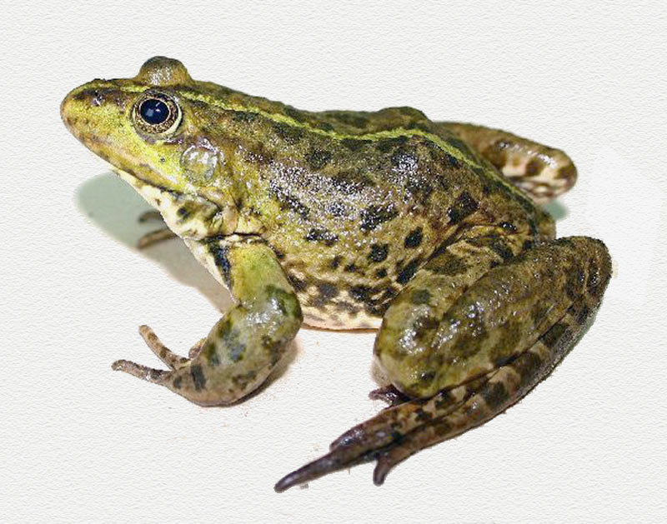
ляга

Slide 10
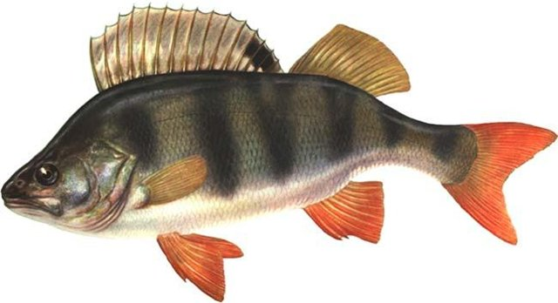
чикамас

Slide 11
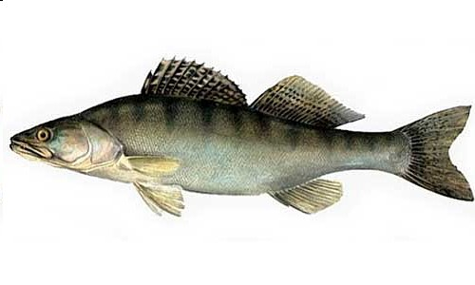
верш

Slide 12
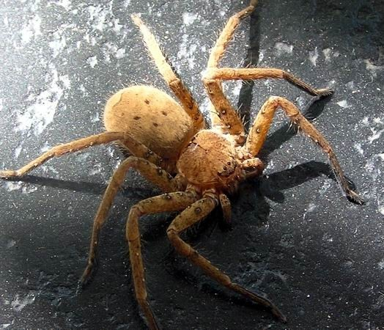
павук

Slide 13
…….
Презентацию выполнил ученик 3 класса
Буерак -Поповской СОШ
Любибогова Вячеслава.

